Slide 1
Vlambeer
Sprint 1

Slide 2
Inhoudsopgave
1. Voorwoord
2. Voltooide taken per persoon
3. Slot

Slide 3
Voorwoord
Groepsleden
Kennismaken scrum methode
User story's
Taakverdeling

Slide 4
Mike Oerlemans
User registratie
Factuur overzicht

Slide 5
Regilio Dielemans
Wireframes toepassen aan productpagina
Onderzoek gedaan naar Twitter Api
Slogan script

Slide 6
Daniel van Bavel
Sequentie diagrammen
Onderzoek betaal API
Wireframes gemaakt

Slide 7
Menno van der Krift
Klassendiagram
Wireframe toegepast

Slide 8
Friso Kin
UML Use-Case
UML Use-Case templates

Slide 9
Koen de Bont
Wireframes toepassen
Onderzoek sales functie

Slide 10
Jan Adriaans
Animatie logo
Product pagina

Slide 11
Rick Frenken
Huisstijl maken

Slide 12
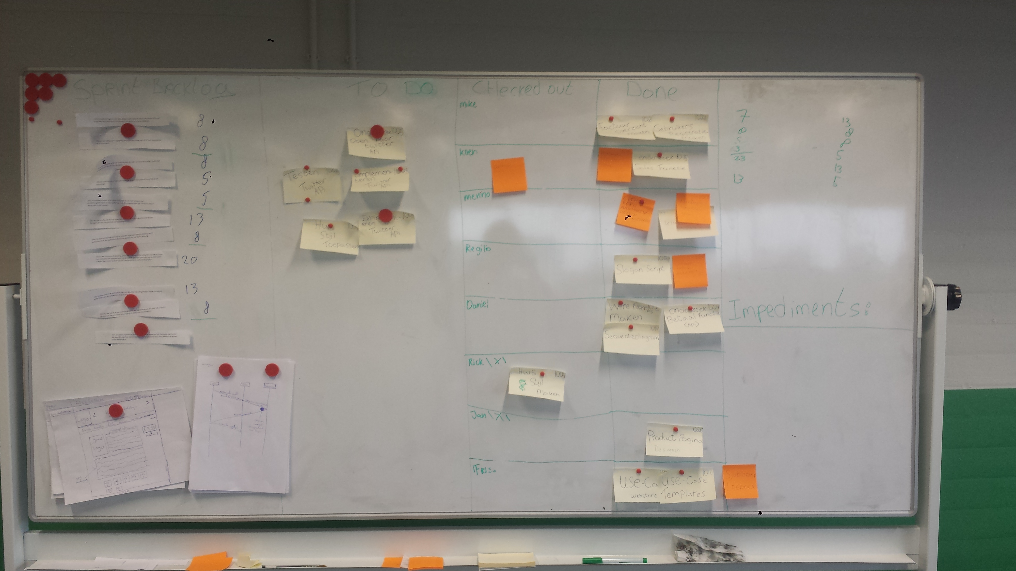
Dit was onze presentatie over Sprint 1 van het project Vlambeer
Zijn er nog vragen?

